Slide 1

V-SLAM实践课程
——ORB & ORB2框架和代码
主讲教师：柴文杰

Slide 2
01 ORB-SLAM流程
目录
02 Codes脉络
03 ORB2的不同之处

Slide 3
01 ORB-SLAM流程

Slide 4
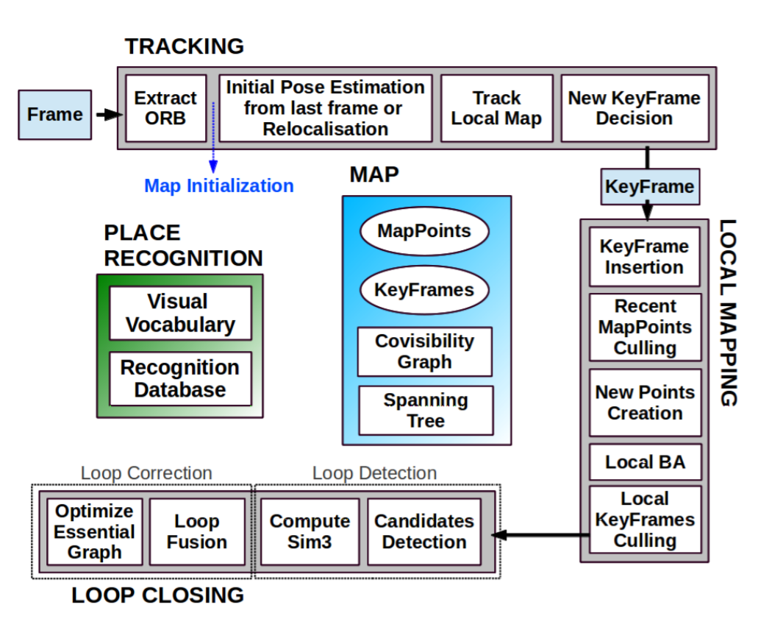
01 ORB-SLAM流程
https://github.com/raulmur/ORB_SLAM

Slide 5
02 Codes脉络

Slide 6
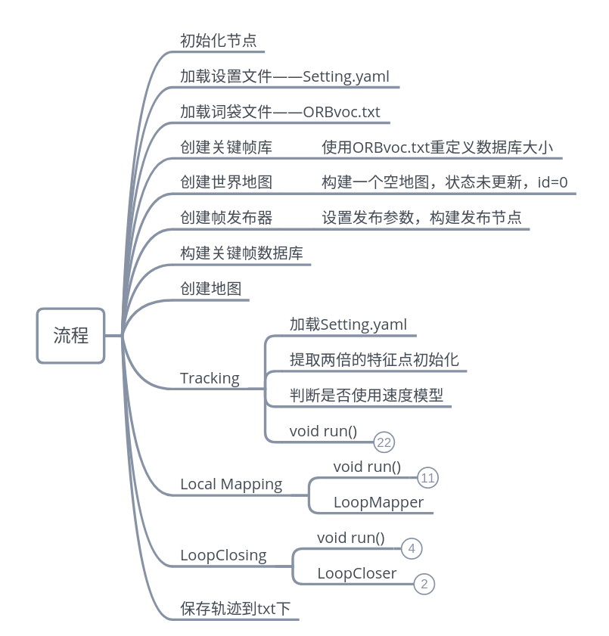
02 Codes脉络

Slide 7
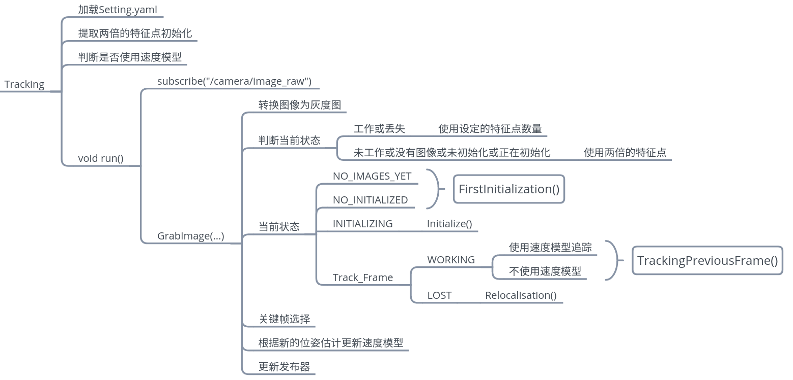
02 Codes脉络

Slide 8
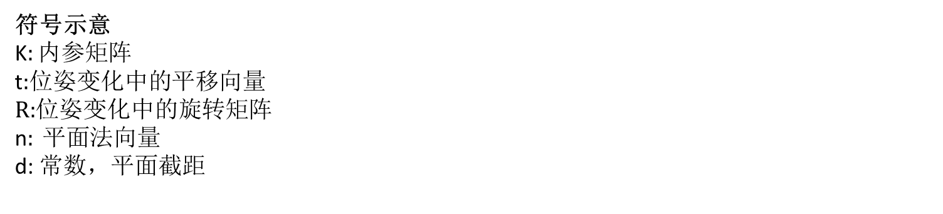
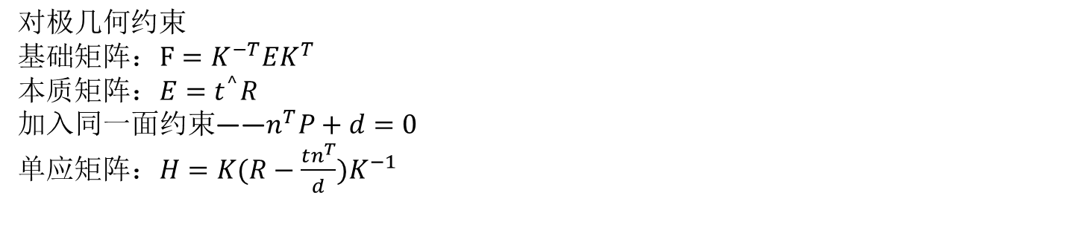
02 Codes脉络
单目初始化方式
$$对极几何约束$$
基础矩阵：$F=K^{−T}EK^{T}$
本质矩阵：$E=t^{^}R$
加入同一面约束——$n^{T}P+d=0$
单应矩阵：$H=K(R−\frac{tn^{T}}{d})K^{−1}$
符号示意
K$:内参矩阵$
t$:$位姿变化中的平移向量
$R:$位姿变化中的旋转矩阵
n$: 平面$法向量
d: 常数，平面截距
ORB-SLAM2: an Open-Source SLAM System for Monocular, Stereo and RGB-D Cameras

Slide 9
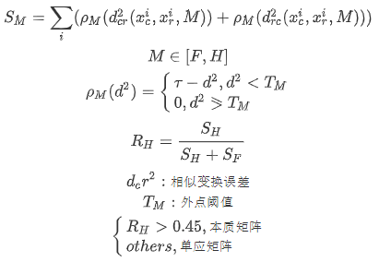
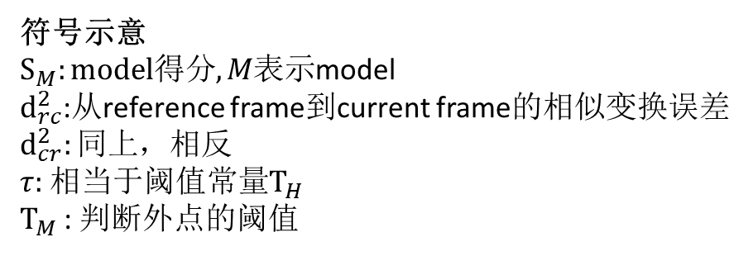
02 Codes脉络
判断使用何种初始化方式
符号示意
$S_{M}:model得分, M表示$model
$d_{rc}^{2}$:从reference frame到current frame的相似变换误差
$d_{cr}^{2}:同上$，相反
$τ:$相当于阈值常量$T_{H}$
$T_{M}$: 判断外点的阈值
计算详情参照src/initializer.cc
ORB-SLAM2: an Open-Source SLAM System for Monocular, Stereo and RGB-D Cameras

Slide 10
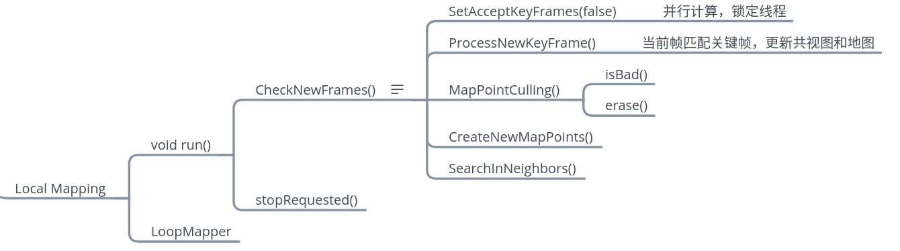
02 Codes脉络

Slide 11
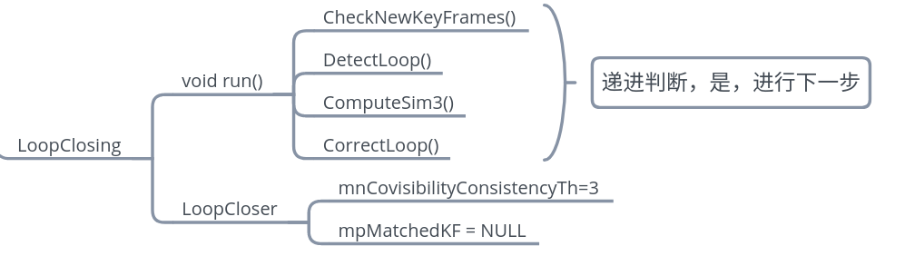
02 Codes脉络

Slide 12
03 ORB2的不同之处

Slide 13
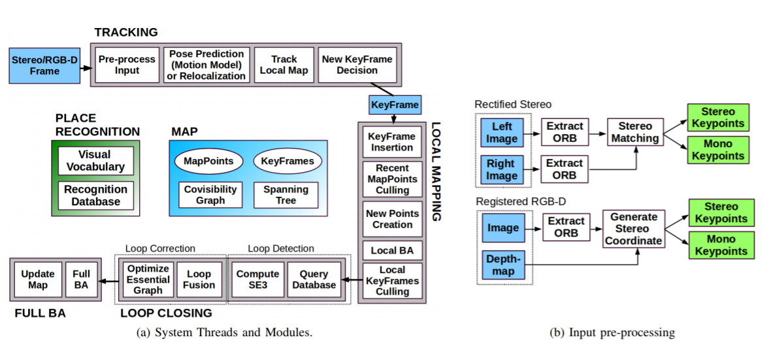
03 ORB2的不同之处

Slide 14
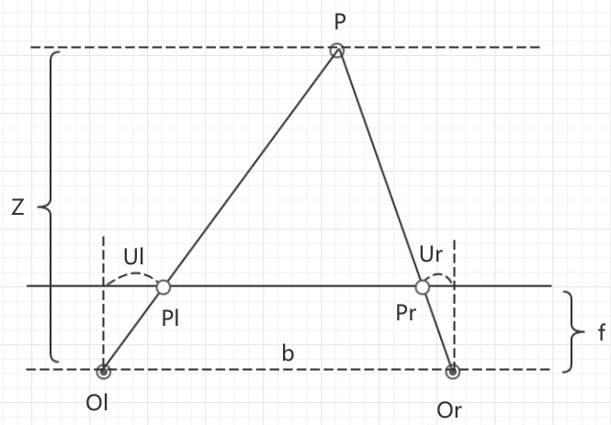
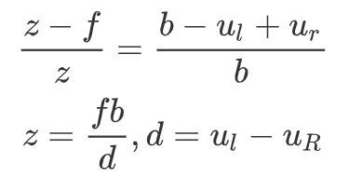
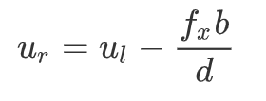
03 ORB2的不同之处
双目相机模型回顾
双目相机获取深度
RGB-D相机深度不确定性转化

Slide 15
谢 谢

